Slide 1
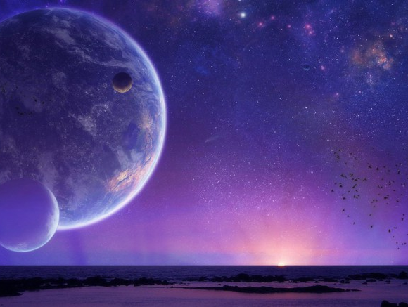
Всесвіт
Підготувала
учениця 11-М класу
Москаленко Анна

Slide 2
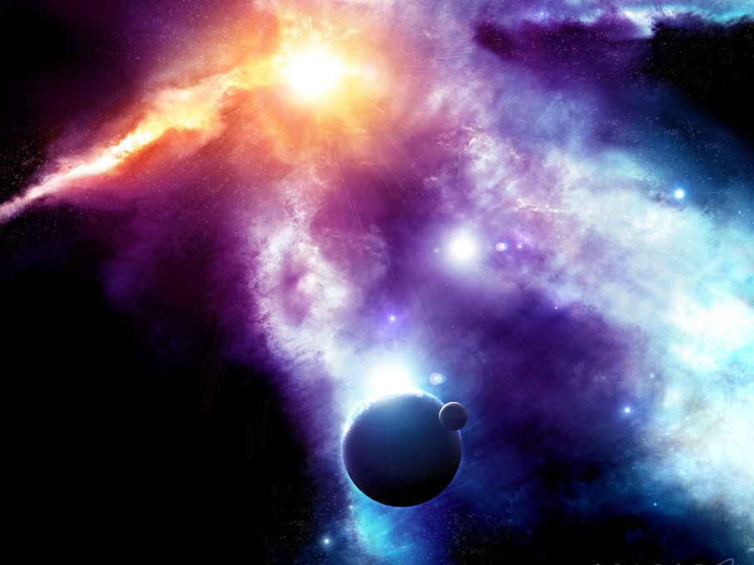
Всесвіт-
весь матеріальний світ, різноманітний за формами, що їх приймає матерія та енергія, включаючи усі галактики, зорі, планети та інші космічні тіла.

Slide 3
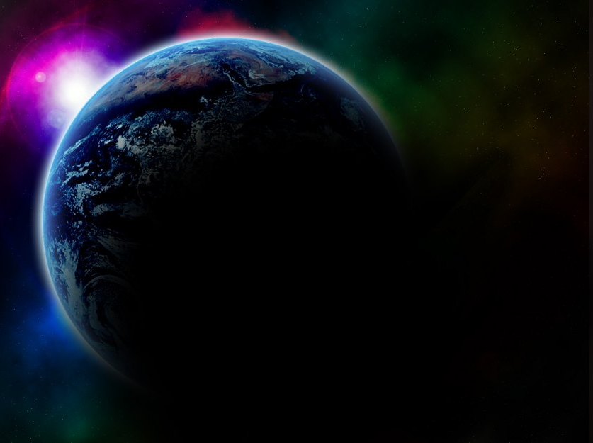
Будова Всесвіту
Він заповнений матерією, більша частина якої зосереджена в зорях (98%) у вигляді гарячого іонізованого газу.
Міжзоряний простір також не пустота, а заповнений надзвичайно розрідженим газом і космічним пилом.
Газ і пил у Всесвіті розпорошені нерівномірно і подекуди утворюють газові або пилові туманності.

Slide 4
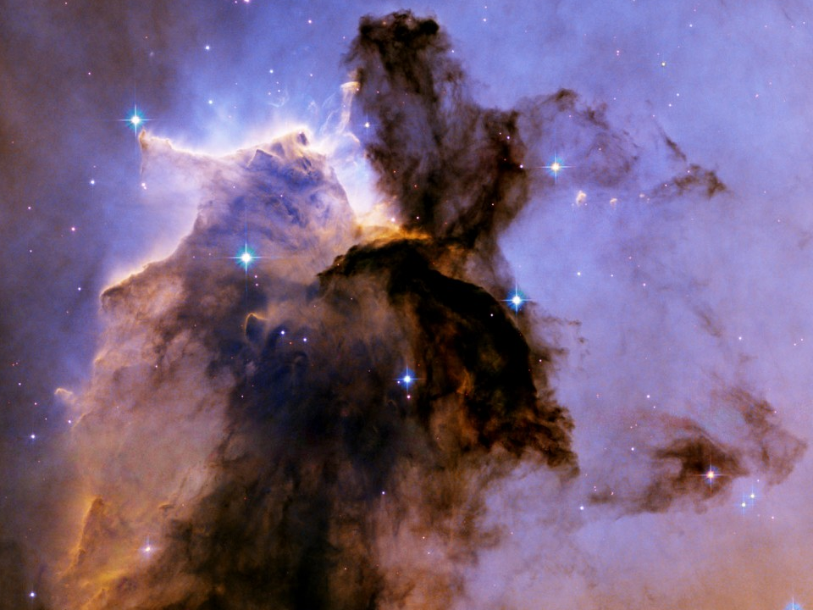
Теорії походження Всесвіту
Теорія Великого вибуху
Основною теорією виникнення Всесвіту вважається теорія про Великий вибух, який відбувся приблизно 13,73 (± 0,12) млрд років тому з подальшим розширенням Всесвіту. У результаті Великого вибуху виникла матерія, простір і час.

Slide 5
Інфляційна модель
Теорії інфляції описують передбачувану стадію розширення Всесвіту, що почалася через ~ 10−42 с після Великого Вибуху, що носить назву інфляційної стадії. Вона припускає народження спостережуваного Всесвіту з маленької причинно-зв'язаної області, що пояснює однорідність і ізотропність Всесвіту

Slide 6
Мультивсесвіт
«Мультивсесвіт», «Великий Всесвіт», «Мультіверс», «Гіпервсесвіт», «надвсесвіт», — різні переклади англійського терміну multiverse. З'явився він у ході розвитку теорії інфляції.
Області Всесвіту еволюціонують незалежно один від одного. Будь який спостерігач бачить тільки ті процеси, які відбуваються в домені, що дорівнює за обсягом сфері з радіусом, що становить відстань до горизонту подій. Такі домени можна розглядати як окремі всесвіти, подібні до нашого: вони точно так же однорідні й ізотропні на великих масштабах. Конгломерат таких утворень і є мультивсесвітом.

Slide 7
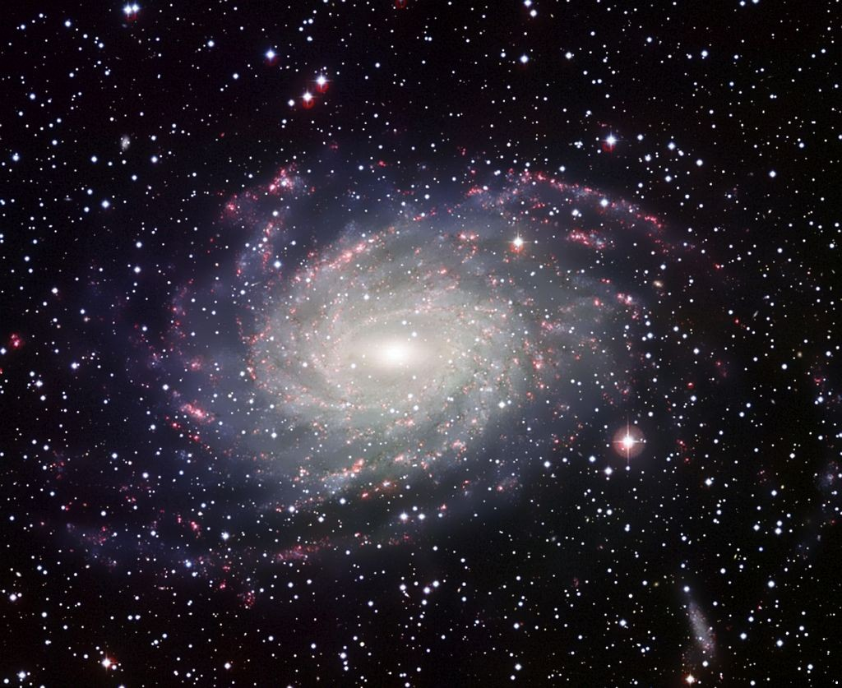
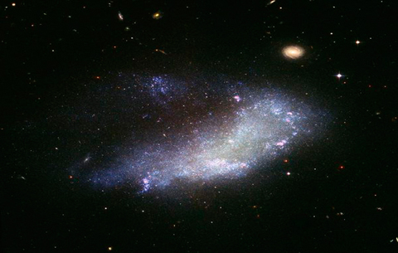
Галактики
Усі космічні тіла групуються в системи, де вони взаємодіють між собою і перебувають під впливом всесвітнього тяжіння та взаємного відштовхування. Величезна кількість зір та сузір'їв утворюють галактики - основні структурні одиниці Всесвіту. Найближча - Туманність Андромеди - на віддалі 1,5 млн св. років.

Slide 8
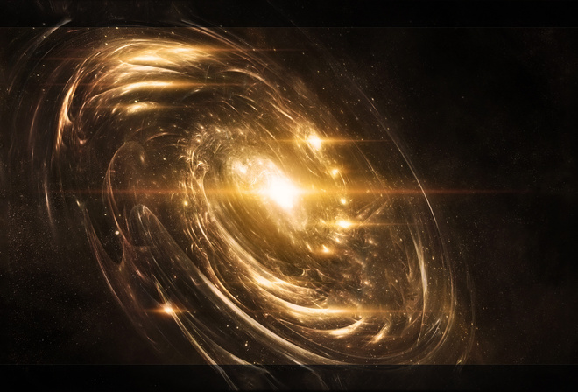
Спіральні галактики
Спіральні галактики становлять близько 50%. Вони мають яскраве ядро та спіральні рукави, що розташовані в одній площині з ядром.

Slide 9
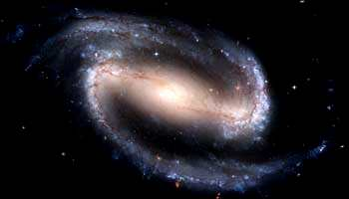
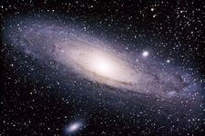
Еліптичні галактики
Еліптичні галактики мають овальну форму. Яскравість їх зменшується від центра до периферії.

Slide 10
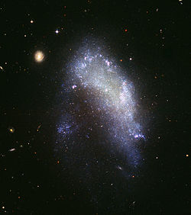
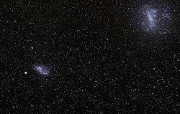
Неправильні галактики
Неправильні галактики зустрічаються рідше, вони не мають центрального згущення і симетричної форми, світяться слабо.

Slide 11
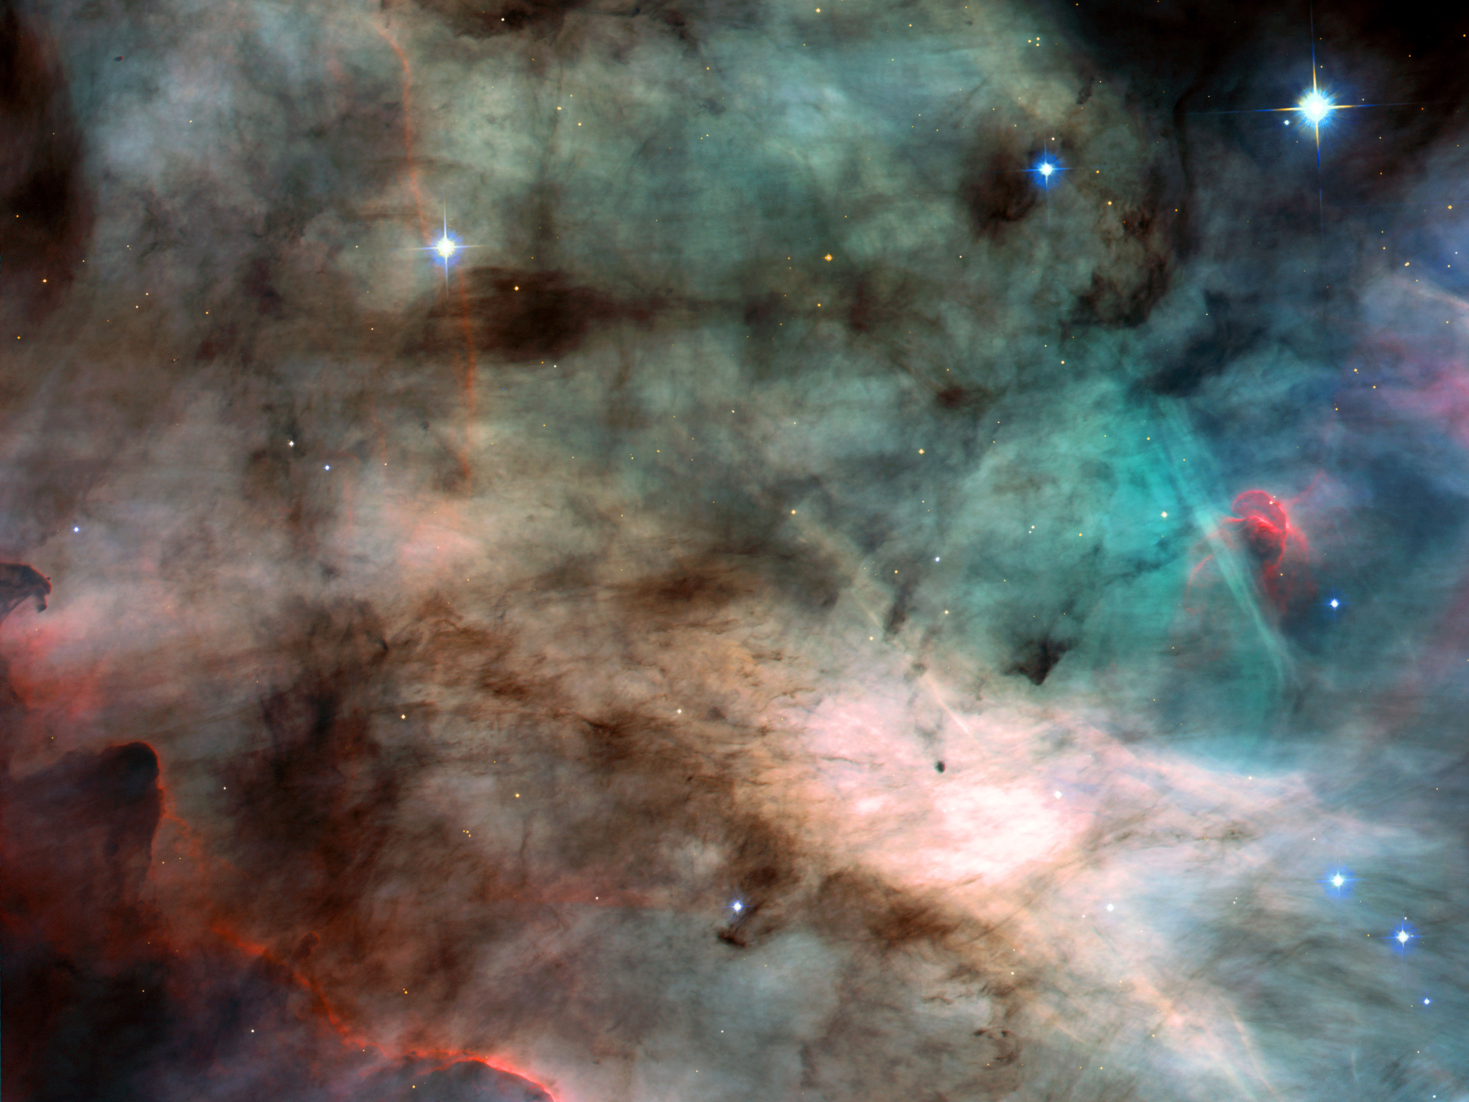
Галактики можуть утворювати групи й підгрупи, окремі скупчення й велетенські системи. Якщо вони обертаються навколо спільного центра, то утворюють надгалактику. Так у сузір'ї Діви розташоване скупчення галактик які є центром однієї з Надгалактик. До складу цієї надгалактики входить і Місцева група галактик разом з Нашою Галактикою.

Slide 12
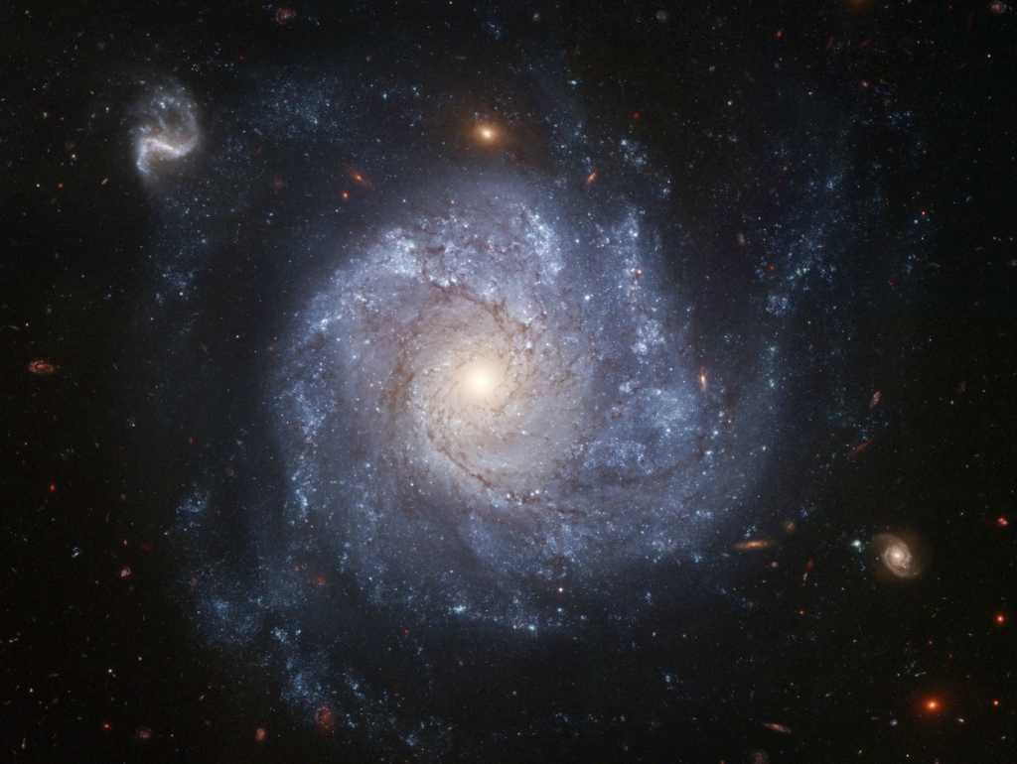
Наша Галактика
Від ядра відходять "рукави", форма яких визначається напрямом магнітних силових ліній. Через ядро проходить вісь обертання. Загального періоду обертання наша Галактика немає. На віддалі 25 тис св. років від центра період обертання становить 219 млн років, а на, віддалі 32 тис св. років, там, де знаходиться наше Сонце, 275 млн років.

Slide 13
Дякую за увагу!
“Ми не повинні дивуватися тому, що Всесвіт придатний для життя - адже це не є доказом того, що Всесвіт був задуманий для життя.”
Стівен Хокінг

